Slide 1
인공지능 팀 프로젝트
14°
ONDO
매일 아침 30초,
오늘 입을 옷을 골라 주는 AI
날씨 × 퍼스널컬러 × 골격 진단
ONDO 팀 · 유승민 · 조다슬 · 이채원
Notes:
ONDO는 사용자가 매일 아침 "오늘 뭐 입지"를 고민하는 30초를 잡는 서비스입니다. 오늘 날씨, 사용자의 피부톤과 체형을 AI로 읽어 입을 옷을 골라 드립니다.

Slide 2
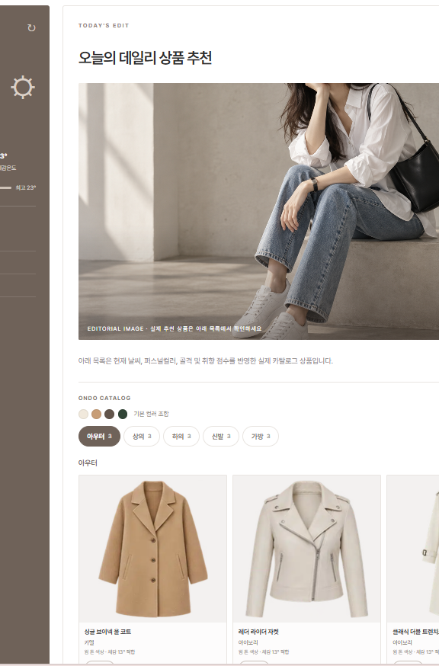

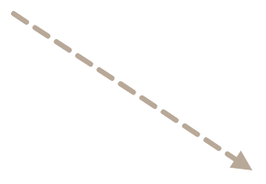




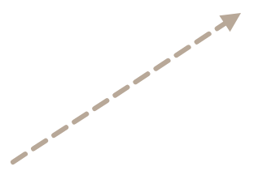

왜 만들었나
흩어진 정보 3개를 하나로 묶었습니다
지금 · 출근 전 아침
ONDO · 한 화면에 해결
날씨 앱
"14℃"
셀카 → 톤
?
ONDO
쇼핑몰
"인기 상품 1위"
전신 → 체형
"그래서 뭘 입지?"
날씨 → 오늘
컬러 진단
"웜톤이래요"
→ 감으로 선택 · 실패 구매
→ 나에게 맞는 옷 · 매일 자동 추천
배포 완료 · ondo-daily-style.vercel.app
2
Notes:
출근 전 아침을 떠올려 보시면 됩니다. 날씨 앱은 14도라고만 하고, 쇼핑몰은 인기 1위 상품을 보여 주고, 예전에 받은 컬러 진단은 웜톤이라고만 기억납니다. 세 가지가 따로 놀아서 "그래서 뭘 입지?"가 됩니다. 결국 감으로 고르고, 안 어울리는 옷을 사거나 쇼핑몰을 떠납니다. ONDO는 같은 아침에 셀카로 톤, 전신 사진으로 체형, 실시간 날씨로 오늘 조건을 합쳐 오른쪽처럼 한 화면에 오늘의 코디를 보여 줍니다. 진단은 처음 한 번이고, 그 뒤로는 매일 열기만 하면 됩니다.

Slide 3
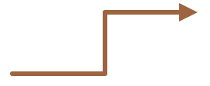
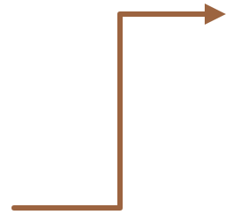
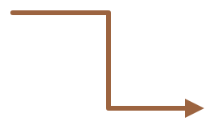
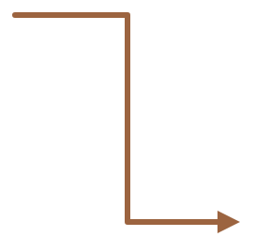
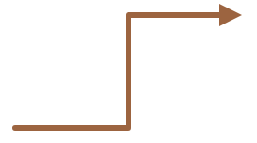
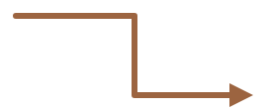
시스템 아키텍처
역할별로 서버를 나눠 설계했습니다
퍼스널컬러 AI
① AI 분석 서버
얼굴 인식 → 피부색 → 웜·쿨
Render · FastAPI
무거운 AI 계산을 분리
골격 AI
관절점 → 몸 비율 + 설문 → 골격
사용자 휴대폰
사진·설문 입력
③ 데이터베이스 · Supabase
상품 1,590 · 프로필 저장
② 웹 서비스
Vercel · Next.js
화면 + 추천 계산
④ 실시간 날씨 · Open-Meteo
기온·비·바람 실시간
사진은 저장하지 않고 결과만 남깁니다
3
Notes:
뒤에서 어떻게 돌아가는지 간단히 보여 드리겠습니다. 사용자 휴대폰에서 찍은 사진은 AI 분석 서버로 바로 갑니다. 여기에 퍼스널컬러 AI와 골격 AI 두 대가 있습니다. AI 계산은 무겁기 때문에 화면과 분리해 두어야 서비스 전체가 느려지지 않습니다. 화면과 추천 계산은 웹 서비스가 맡고, 웹 서비스는 상품과 사용자 프로필이 담긴 데이터베이스, 그리고 실시간 날씨 정보를 가져와 추천을 만듭니다. 사진은 분석만 하고 저장하지 않으며, 결과만 남습니다.

Slide 4

작동 방식
1,590개 상품 컬러를 두 단계로 걸러 15개를 골랐습니다
① 날씨 필터
전체 상품 컬러 265개 상품 × 6컬러
1,590
체감온도 범위 밖 · 비 2mm 이상 · 24℃ 이상 아우터
추운 날 반팔 추천 차단
② 맞춤 점수 (최대점)
444
날씨
50
① 날씨로 제외
피부톤
20
상황
18
체형
15
실루엣
10
② 나에게 맞춤
15
취향
4
피부톤: 맞는 톤 20 · 공용 12 · 다른 톤 0 → 종류별 TOP 3
체감 5℃ · 웜·웨이브 사용자로 직접 계산
4
Notes:
판단 방식은 두 번 거르는 구조입니다. 265개 상품의 6가지 컬러, 총 1,590개 중 체감 5도인 날에는 날씨에 안 맞는 옷을 먼저 빼서 444개가 남습니다. 그다음 사용자의 피부톤, 체형, 오늘 상황, 취향 점수로 줄을 세워 종류별 세 개, 총 15개를 보여 줍니다. 퍼스널컬러는 제외하지 않고 점수로 반영해서, 내 톤에 맞는 컬러는 20점, 공용 컬러는 12점을 받습니다. 날씨를 먼저 보기 때문에 추운 날 반팔이 추천되는 일이 없습니다.

Slide 5

AI 진단
두 가지 AI 진단을 직접 구현했습니다
퍼스널컬러
골격
셀카
피부색 분석
웜 89%
전신+설문
몸 비율 측정
웨이브 83%
MediaPipe 얼굴 랜드마크
피부색 특징 9개
로지스틱 회귀
MediaPipe Pose 관절점
어깨·허리·골반 비율
사진 + 설문 결합
SVM 대비 과적합이 적고 설명 가능해 선택
사진 79.7% → 설문으로 보강
사진은 저장하지 않습니다. 결과만 남깁니다.
5
Notes:
AI 진단은 두 가지입니다. 셀카로 피부색을 분석해 웜톤과 쿨톤 중 어느 쪽에 가까운지, 전신 사진과 설문으로 몸의 비율을 재서 세 가지 골격 유형 중 어디에 가까운지를 판단합니다. 결과는 "웜 89%", "웨이브 83%"처럼 수치로 보여 드려서, 사용자가 얼마나 확실한 결과인지 한눈에 알 수 있습니다. 사진은 저장하지 않아 개인정보 걱정도 없습니다.

Slide 6

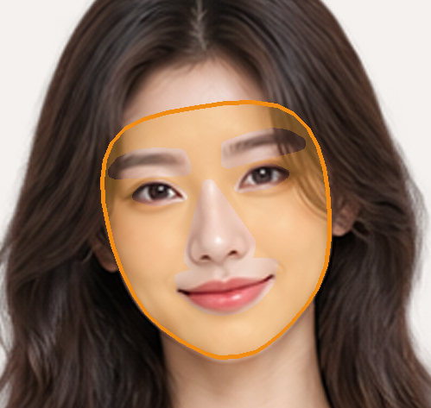
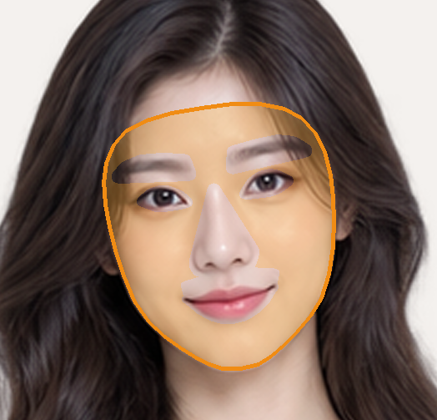
AI ① 퍼스널컬러
피부색을 숫자 9개로 바꿔 웜·쿨을 판별했습니다
입력
처리
출력
셀카 1장
얼굴 인식 → 피부만 추출 → 색 수치 9개
로지스틱 회귀 → 웜·쿨 확률
시연 아바타 | 피부색 | 노란기 b* | 결과
왼쪽 (웜) | #CDA999 | 13.2 | 웜 74.2%
오른쪽 (쿨) | #C7ABA5 | 7.0 | 쿨 99.7%
직접 분석한 결과 · 주황 = 분석한 피부
6
Notes:
[발표 제안: 유승민] 퍼스널컬러는 셀카에서 얼굴을 찾고, 눈과 입술을 지워 피부만 남긴 뒤, 그 평균 색을 CIELAB, LCh, HSV 9개 숫자로 바꿔 로지스틱 회귀에 넣습니다. SVM과 비교해서 로지스틱 회귀를 골랐습니다. 아래는 시연 아바타 두 명을 저희 모델로 실제로 돌린 결과인데, 노란기를 뜻하는 b* 값이 13.2인 쪽은 웜 74%, 7.0인 쪽은 쿨 99.7%였습니다. 딥러닝 대신 이 방식을 쓴 이유는 데이터가 200장 남짓으로 적고, 판단 근거를 숫자로 보여 줄 수 있기 때문입니다.

Slide 7
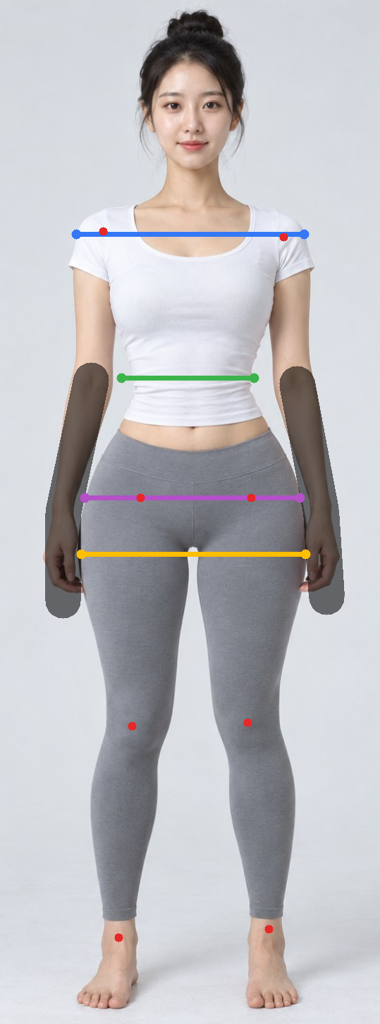
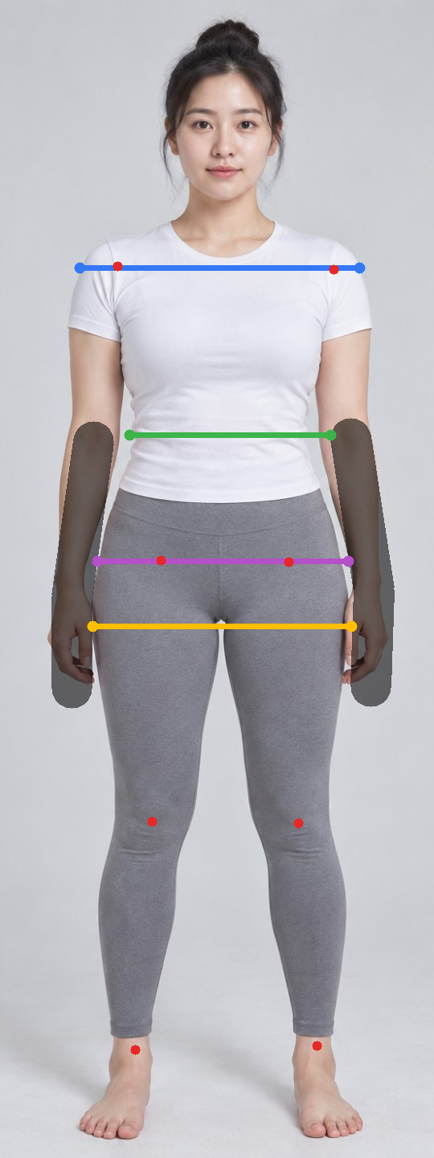
AI ② 골격 · 사진 측정
관절을 찾고 몸의 폭을 직접 측정했습니다
관절 검출 → 팔 제거 → 어깨·허리·골반·허벅지 폭 측정
비율 | 웨이브 예시 | 스트레이트 예시
어깨 / 골반 | 1.059 | 1.122
허리 / 골반 | 0.642 | 0.827
사진 점수 | 91% 웨이브 쪽 | 42% 웨이브 아님
측정 흔들림 해결: 한 장을 6번 재서 평균
웨이브 예시
스트레이트 예시
7
Notes:
[발표 제안: 이채원] 골격 사진 분석은 제가 맡았습니다. 전신 사진에서 MediaPipe Pose로 관절을 찾고, 실루엣에서 팔 부분을 지운 다음 어깨, 허리, 골반, 허벅지 폭을 잽니다. 왼쪽 웨이브 예시는 허리/골반이 0.64로 잘록해서 사진 점수가 웨이브 쪽 91%, 오른쪽 스트레이트 예시는 0.83으로 일자에 가까워 42%가 나왔습니다. 처음에는 같은 사진도 잴 때마다 값이 흔들려서, 크기와 좌우를 바꿔 6번 재고 평균을 내도록 바꿨습니다.

Slide 8
핵심 코드
세 가지 핵심 로직을 직접 구현했습니다
① 퍼스널컬러 AI
Python
② 골격 AI
Python
③ 추천 엔진
TypeScript
model = Pipeline([
StandardScaler(),
LogisticRegression()
])
model.fit(X_train, y_train)
prob = model.predict_proba(X)
for size in (1300, 1500, 1700):
for flip in (False, True):
feats.append(measure(img))
f = mean(feats)
z = clip((f - m) / sd, -1, 1)
p1 = 20*어깨 + 20*허리 + 10*프레임
if (tempGap > 2) exclude();
if (rain >= 2) exclude();
if (outer && temp >= 24)
exclude();
score = weather + color + ...;
top3 = sortBy(score).slice(0, 3);
StandardScaler():
단위가 다른 피부색 숫자 9개의 크기를 맞출 때 사용
flip · mean:
한 번만 재면 값이 흔들려서, 같은 사진을 6번 재서 평균낼 때 사용
exclude():
날씨에 안 맞는 옷을 점수 계산 전에 아예 뺄 때 사용
LogisticRegression():
숫자 9개를 보고 웜·쿨로 나누는 모델. 데이터가 적어도 잘 작동
clip(...):
내 비율이 평균보다 얼마나 큰지 점수로 바꿀 때 사용 (±1 제한)
score:
남은 옷마다 날씨·피부톤·상황·체형 점수를 더해 순위를 매길 때 사용
predict_proba:
새 셀카가 오면 웜·쿨 확률을 계산 → "웜 89%"
20 · 20 · 10:
어깨·허리·프레임을 비중대로 합쳐 체형 점수를 낼 때 사용
slice(0, 3):
점수 높은 순으로 종류별 3개만 골라 보여 줄 때 사용
실제 코드에서 핵심만 간추림 · 색칠한 부분 = 아래 설명
8
Notes:
핵심 코드 세 부분입니다. 퍼스널컬러는 StandardScaler로 피부색 숫자 9개의 크기를 맞추고, LogisticRegression으로 웜·쿨을 학습한 뒤, predict_proba로 새 셀카의 웜·쿨 확률을 계산합니다. 골격은 같은 사진을 크기와 좌우를 바꿔 여섯 번 재서 평균을 내고, clip으로 평균 대비 점수를 만든 다음, 어깨·허리·프레임을 20 대 20 대 10으로 합쳐 체형 점수를 냅니다. 추천 엔진은 exclude로 날씨에 안 맞는 옷을 먼저 빼고, 남은 옷의 점수를 더해 순위를 매긴 뒤, slice로 종류별 상위 세 개를 보여 줍니다.

Slide 9
검증 결과
직접 테스트해 숫자로 검증했습니다
퍼스널컬러 정확도
골격 정확도 (사진만)
추천 대상 상품
AI 피팅 조합
95.1%
79.7%
1,590
9,540
테스트 41장 중 39장
69명 중 55명
날씨·체형 태그 완료
설계 완료 · 시연용 54장 생성
다음 목표 생성 이미지 기준 → 실제 사진으로 재검증
9
Notes:
숫자로 말씀드리겠습니다. 퍼스널컬러는 처음 보는 얼굴 41장 중 39장을 맞혀 95.1%입니다. 골격은 사진만으로 69명 중 55명, 79.7%이고, 설문을 더해 보완합니다. 추천에 쓰는 상품은 1,590개 컬러 단위로 날씨와 체형 태그가 붙어 있고, 아바타 여섯 체형에 입힐 피팅 조합 9,540개를 설계했고, 그중 시연용 54장을 먼저 생성했습니다. 다만 정확도는 실제 사진이 아닌 학습용 이미지 기준이라, 실제 사진으로 검증하는 것이 다음 과제입니다.

Slide 10
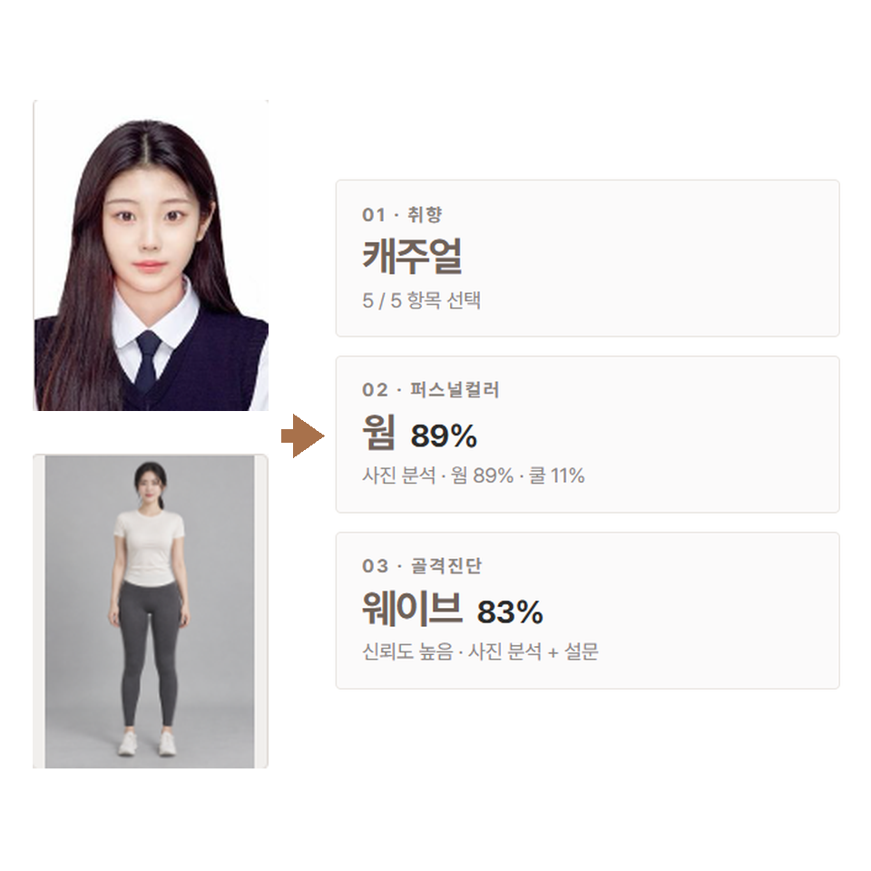
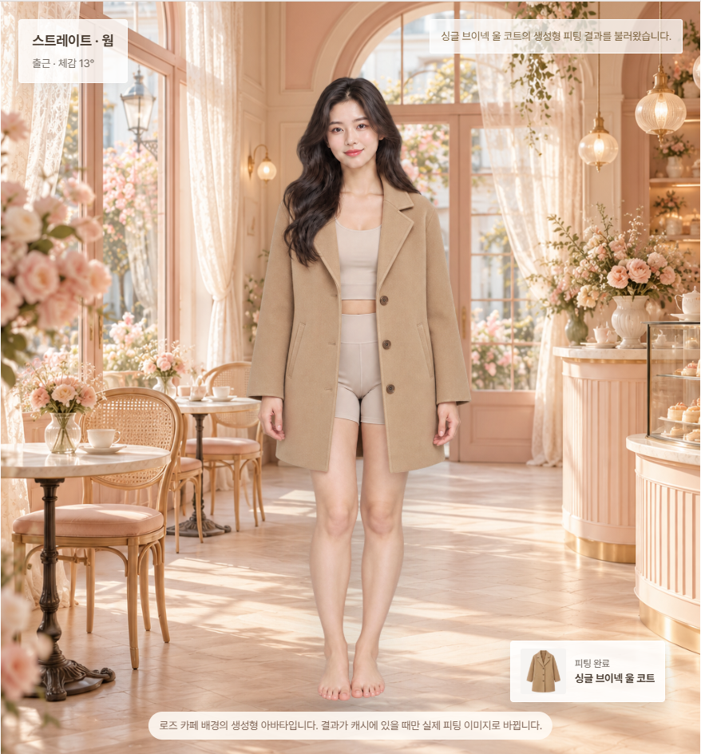
시연
퍼스널컬러와 체형에 맞는 옷 추천
① 진단 결과
② 오늘 날씨·무드 추천
③ AI 피팅
ondo-daily-style.vercel.app
10
Notes:
이건 시안이 아니라 실제 배포된 화면입니다. 진단 결과, 오늘 날씨와 무드에 맞춘 추천, 그리고 AI 피팅으로 아바타가 입어 보는 화면까지. 원하시면 지금 휴대폰으로 바로 열어 보실 수 있습니다.

Slide 11
정확도를 높인 방법
온라인 진단의 한계에 도전해 정확도를 끌어올렸습니다
대면 진단 없이 사진만으로 판단 → 사진만으로 정확하게 판정하는 것이 핵심
온라인 진단의 약점 | 우리가 보완한 방법 | 결과
전문가의 눈 없이 사진만으로 톤 판단 | 피부색을 수치 9개로 바꿔 AI가 판정 | 웜·쿨 95.1%
한 장 측정값이 흔들림 | 팔 제거 + 6번 재서 평균 | 측정 안정화
정면 사진으론 뼈·살 판단이 어려움 | 설문 11문항 직접 설계해 사진과 결합 | 스트레이트·내추럴까지 3유형 판정
실제 사진 수집 어려움 | 생성형 AI로 데이터셋 직접 구축 | 얼굴 205장 · 전신 69장
11
Notes:
[발표 제안: 이채원] 퍼스널컬러와 골격 진단은 원래 전문가가 직접 보고 하는 진단이라, 온라인으로 사진만 보고 판단하면 정확도가 떨어질 수밖에 없습니다. 저희는 이 한계를 알고 도전했고, 사진만으로 정확하게 판정하는 데 집중했습니다. 전문가의 눈 대신 피부색을 숫자 9개로 바꿔 AI가 판정하게 했고, 한 장 측정이 흔들리는 문제는 팔을 지우고 여섯 번 재서 평균을 냈습니다. 정면 사진으로 알 수 없는 뼈와 살 느낌은 설문을 직접 설계해 보강해서, 사진만으로는 나누기 어려운 스트레이트와 내추럴까지 3유형으로 판정할 수 있게 했습니다. 실제 사진을 모으기 어려운 문제는 생성형 AI로 데이터셋을 직접 만들어 해결했습니다.

Slide 12
개선 방향
앞으로의 계획
목표: 진단 정확도와 피팅 품질 — 사진만으로도 대면 진단만큼 정확하게
① 체형 진단
② 퍼스널컬러
지금
생성 이미지 · 정면만
실제 사람의 정면 + 측면 사진 대량 학습 · 측면 사진도 업로드
→ 체형 판정 정확도 향상
지금
생성 이미지 학습
실제 얼굴을 화장 전·후, 조명별로 학습
→ 어떤 사진이든 정확한 컬러 진단
③ 세분화 진단
④ AI 피팅
지금
웜·쿨 2분류 ·
골격 3유형
지금
착용 이미지 54장
미리 생성
피팅 모델 + 이미지 생성 모델
결합 · 자체 데이터로 추가 학습
→ 액세서리까지 즉시 착용샷
진단 결과를 세부 유형으로 나눠 학습
→ 더 정밀한 판정 및 추천 가능
개선의 핵심: 실제 사람 데이터 · 다양한 촬영 조건 · 세분화된 학습
12
Notes:
[발표 제안: 이채원] 앞으로의 계획은 진단 결과의 정확도와 AI 피팅의 품질을 높이는 데 맞춰져 있습니다. 사진만으로도 대면 진단만큼 정확한 결과를 내는 것이 목표이고, 네 가지 방향으로 개선하겠습니다. 체형은 실제 사람의 정면과 측면 사진을 대량으로 학습시키고, 사용자에게도 측면 사진을 함께 받아 정면만으로는 알 수 없던 두께를 보겠습니다. 퍼스널컬러는 화장한 얼굴과 안 한 얼굴, 조명이 다른 얼굴까지 실제 사람 데이터로 학습시켜 어떤 사진이 들어와도 정확하게 진단하도록 하겠습니다. 또 진단 결과를 더 세부 유형으로 나눠 학습시켜 판정을 정밀하게 만들겠습니다. 마지막으로 AI 피팅입니다. 가상 피팅 전용 모델은 상의·하의 중심이라 액세서리나 겹쳐 입기에 약하고, 로고나 무늬 같은 디테일이 깨지는 한계가 있습니다. 그래서 피팅 모델에 범용 이미지 생성 모델을 결합하고, 저희 상품과 체형 데이터로 추가 학습시켜, 액세서리까지 옷을 스캔하는 즉시 착용샷을 만들어 주는 방식으로 개선하겠습니다.

Slide 13
상세 일정
선정 후 8주, 이렇게 진행합니다
10/12
10/19
10/26
11/2
11/9
11/16
11/23
11/30
12/7
12/14
0. 킥오프
①
선정·사업설명회·서버 유료 전환
1. 수집 설계
촬영 가이드·동의서·측면 업로드 화면
2. 실제 사진 수집
정면·측면 / 화장 전후 / 조명별 · 정답 라벨링
3. 진단 AI 재학습
②
퍼스널컬러 재학습·4계절 실험·측면 측정
4. AI 피팅 고도화
피팅 + 이미지 생성 모델 결합 시제품
5. 베타 테스트
③
실사용자로 실제 정확도 첫 측정
6. 개선
베타 결과 반영·추천 가중치 조정
7. 마무리
④
최종 정리·제출
성과공유회
우수 프로젝트 발표·시연 (12월 중순)
12/11 수행 종료
①~④ 전문가 멘토링(아이디어 구체화 · 기술 구현 · 사용자 검증 · 사업화) · 피팅 본 학습은 Top-Tier 후속지원으로 이어서 진행
13
Notes:
교수님께서 앞으로의 계획에 상세 일정이 있으면 좋겠다고 하셔서, 저희가 신청한 모두의 AI 실험실에 선정된다는 가정으로 일정을 짰습니다. 10월 14일 선정 발표 후 킥오프와 서버 유료 전환을 하고, 2주 동안 실제 사람의 정면·측면, 화장 전후, 조명별 사진을 동의받아 모읍니다. 데이터가 들어오는 대로 진단 AI를 재학습하고, 이어서 AI 피팅을 이미지 생성 모델과 결합한 시제품을 만듭니다. 11월 말 베타 테스트에서 실제 사용자 정확도를 처음 측정하고, 개선을 거쳐 12월 11일에 마무리합니다. 멘토링은 단계마다 한 번씩 받고, 피팅 모델 본 학습은 기간이 길어 후속지원으로 이어가겠습니다.

Slide 14
정리
한 번 받고 끝나던 진단을,
매일 아침의 옷 선택으로 바꿨습니다.
유승민
조다슬
이채원
개발·구현, 퍼스널컬러 AI, AI 피팅
디자인, 설문·데이터 구축, 서비스 통합·테스트
기획, 골격진단 AI·판정 로직
ondo-daily-style.vercel.app · 감사합니다 · 질문 받겠습니다
14
Notes:
[발표 제안: 조다슬] 정리하면, ONDO는 한 번 받고 끝나던 퍼스널컬러와 골격 진단을 매일 아침의 옷 선택으로 바꾸는 서비스입니다. 역할은 화면과 같고, 사이트는 지금 배포되어 있어 직접 써 보실 수 있습니다. 감사합니다. 질문 받겠습니다.

Slide 15
예상 질문
AI와 성능에 대한 질문
Q. 95%면 너무 높은데, 과적합 아닌가요?
학습에 안 쓴 테스트 41장 결과입니다. 생성 이미지 기준이라 실제 사진 재검증을 준비 중입니다.
Q. 왜 CNN 같은 딥러닝을 쓰지 않았나요?
데이터가 약 200장이라 가벼운 모델이 유리하고, 어떤 값이 결과를 바꿨는지 설명할 수 있어 선택했습니다.
Q. 웨이브 83%는 83% 확률로 웨이브라는 뜻인가요?
확신도입니다. 사진·설문 점수를 반반 합쳐 0~100%로 표시하고, 55% 이상이면 웨이브입니다.
15
Notes:
발표에서는 보여 주지 않고, 질문이 나오면 꺼내는 부록 슬라이드입니다.

